Slide 1
ระบบตอบสนอง
เมื่อเกิดการละเมิดความปลอดภัย
“ Incident Response System ”
By
นายพรชัย กอประเสริฐถาวร รหัส 45010495
นายลาภบุญเอก กมุลพิกมุกด์ รหัส 45010496
อาจารย์ที่ปรึกษา อ.อัครเดช วัชระภูพงษ์
ผศ.ธนา หงส์สุวรรณ
อ.ธนัญชัย ตรีภาค

Slide 2
หลักการและเหตุผล
การละเมิดความปลอดภัยนั้นสามารถเกิดขึ้นได้ทุกวันหรือทุกเวลา ไม่ว่าระบบนั้นๆ จะมีการป้องกันที่แน่หนาเพียงใดแต่การค้นพบช่องโหว่ใหม่ๆในระบบก็ยังเกิดขึ้นอยู่ตลอดเวลา ถ้าไม่มีการเตรียมการที่ดีก็อาจถูกทำลายหลักฐานจากทั้งตัวเองหรือผู้ที่ละเมิดความปลอดภัย ทำให้ต้องมีการจัดทำระบบ ตอบสนองเบื้องต้น และการเก็บรวบรวมหลักฐาน รวมทั้งทำการชี้แนวทางว่าควรทำอย่างไรต่อไปเมื่อเกิดเหตุการณ์ละเมิดความปลอดภัย

Slide 3

จุดมุ่งหมายและวัตถุประสงค์
เพื่อศึกษาแนวทางการตอบสนองเมื่อเกิดการละเมิดความปลอดภัย
เพื่อสร้างต้นแบบและจัดทำเอกสารเกี่ยวกับระบบตอบสนองเมื่อเกิดการละเมิดความปลอดภัย

Slide 4
ขอบเขตของโครงงาน
พัฒนาระบบตอบสนองเมื่อเกิดการละเมิดความปลอดภัยบนระบบปฏิบัติการลินุกซ์ debian core 2.6.11
ถ้าระบบเกิดความเสียหายมากเนื่องจากถูกละเมิดความปลอดภัยจะไม่สามารถทำการ recovery และ ปิดช่องโหว่เองได้
ระบบที่พัฒนาขึ้นนี้เป็นการใช้งานกับระบบเครือข่ายที่ความเร็ว 100 Mbps

Slide 5
ขั้นตอนการดำเนินงาน
ศึกษาทฤษฎีที่เกี่ยวข้องและนำมาประยุกต์ใช้
ทดสอบโปรแกรมประเภท Network-base IDS
ทดสอบโปรแกรมประเภท Host-base IDS
ทดสอบการเก็บข้อมูลลง Database
สร้างส่วน User Interface เพื่อใช้ในการดูข้อมูล
ศึกษาและเขียนโปรแกรมสำหรับการวิเคราะห์ข้อมูล
สร้างส่วนตอบสนอง

Slide 6
การตอบสนองเมื่อเกิดการละเมิดความปลอดภัย
Preparation
Before
Detection
During
Containment
Eradication
Recovery
After
Follow-Up

Slide 7
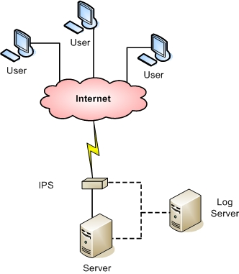
โครงสร้างของระบบ

Slide 8
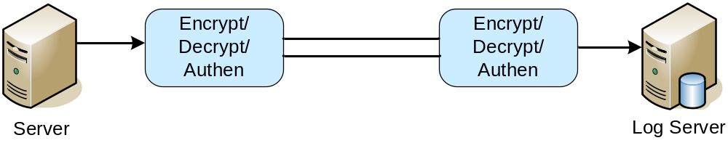
Sensor & Audit
IPSec
  เป็นระบบที่ถูกสร้างขึ้นมาเพื่อให้การรับส่งข้อมูล
  มีความน่าเชื่อถือมากขึ้น
  ทำการเข้ารหัสข้อมูล และตรวจสอบความถูกต้องว่า
  ไม่โดนปลอมแปลง

Slide 9
การออกแบบและการพัฒนา
การออกแบบพัฒนาระบบนั้นจะแบ่งเป็นส่วนหลักๆ ทั้งหมด 3 ส่วน ด้วยกันคือ
    Audit & Sensor
      คือการเก็บหลักฐานต่างๆ โดยทำงานร่วมกับ ระบบ Sensor
    Monitor & Forensics
      คือการการเฝ้าตรวจสอบและ สืบหาหลักฐาน
    Recovery
      คือ การเก็บสำรองข้อมูล การกู้คืนระบบ การกำจัด
      และปิดช่องโหว่

Slide 10
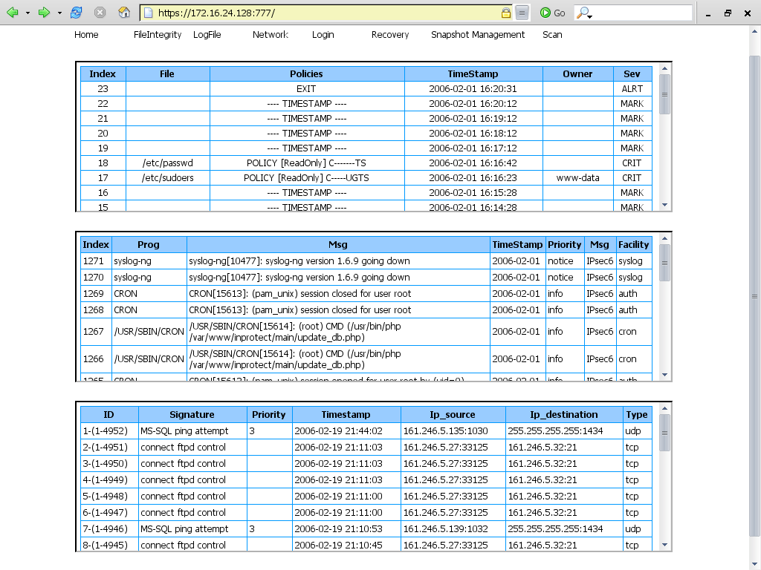
ผลงาน - Monitor

Slide 11
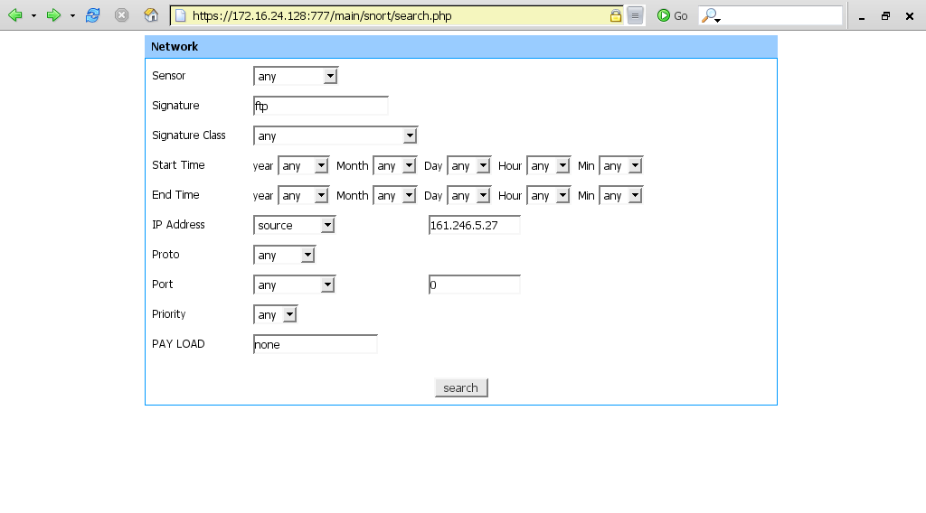
ผลงาน - Search Network

Slide 12
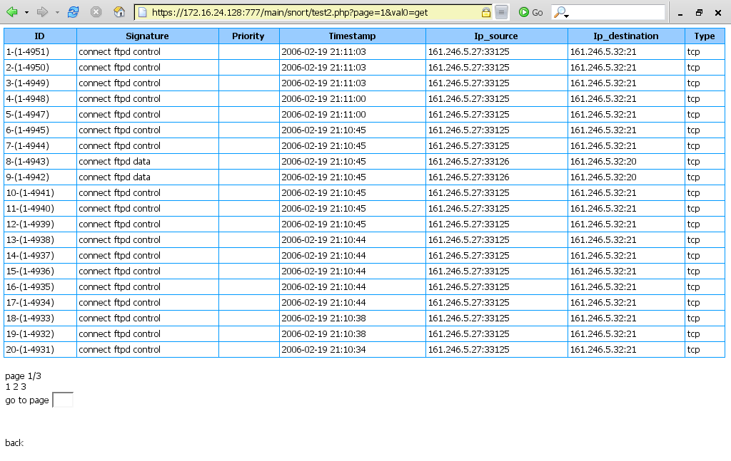
ผลงาน - Network Data

Slide 13
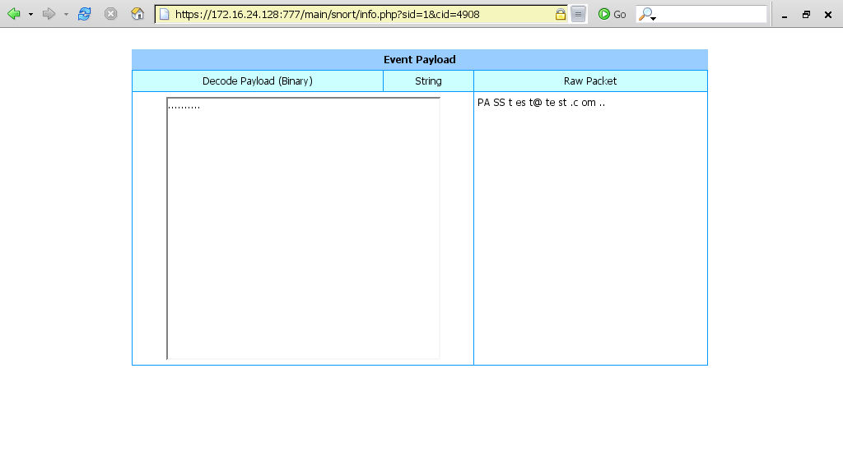
ผลงาน - Event Payload

Slide 14
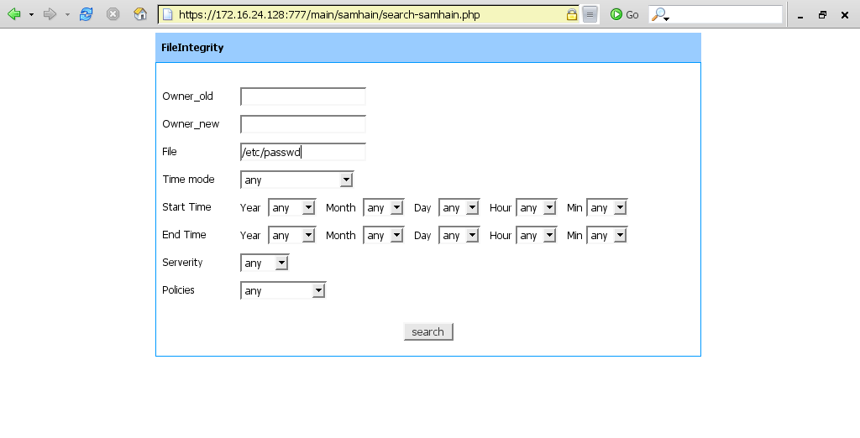
ผลงาน – Search File Integrity

Slide 15
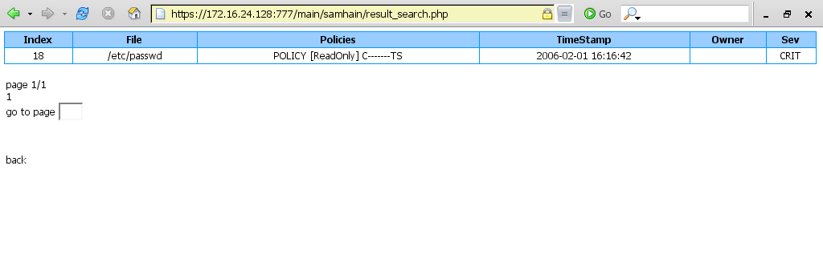
ผลงาน –File Integrity Data

Slide 16
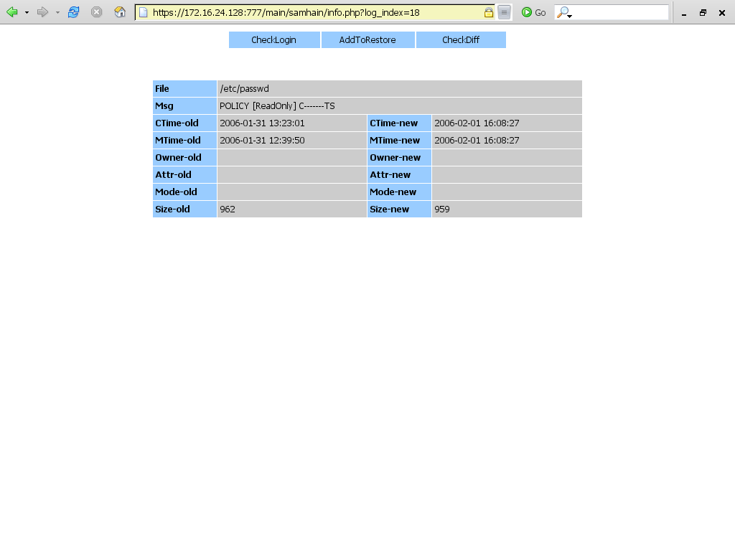
ผลงาน – Info File Integrity

Slide 17

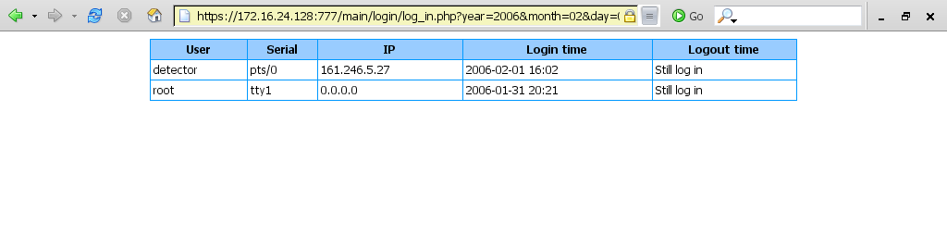
ผลงาน – Login File Integrity

Slide 18
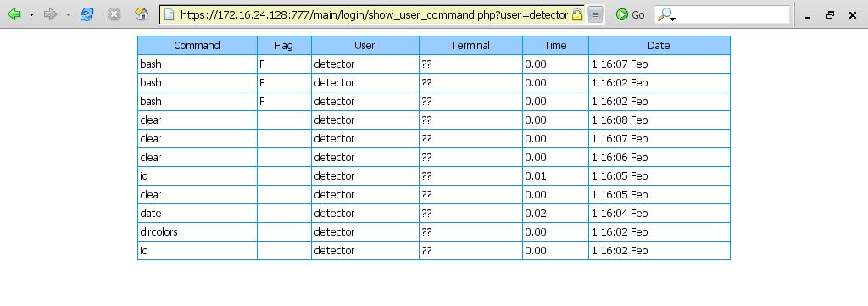
ผลงาน – Result Log File

Slide 19
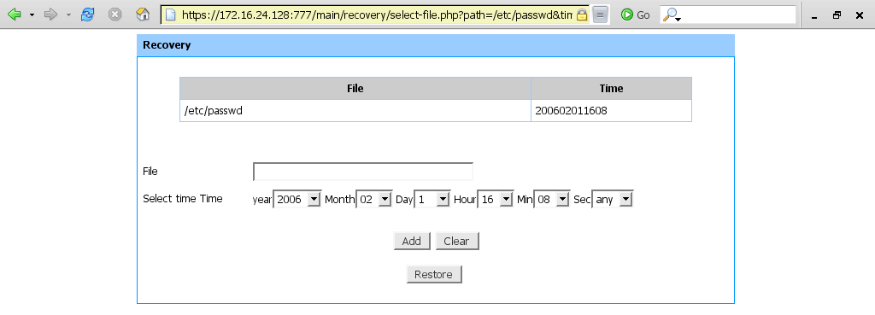
ผลงาน – Recovery File Integrity

Slide 20
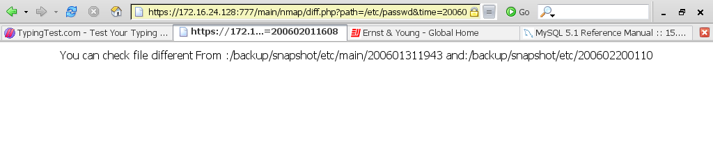
ผลงาน – Diff File Integrity

Slide 21
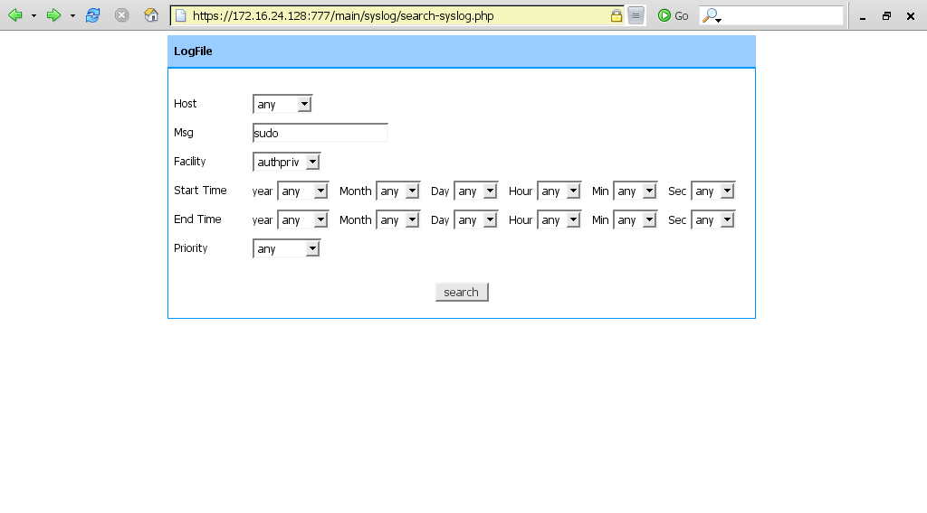
ผลงาน – Search Log File

Slide 22
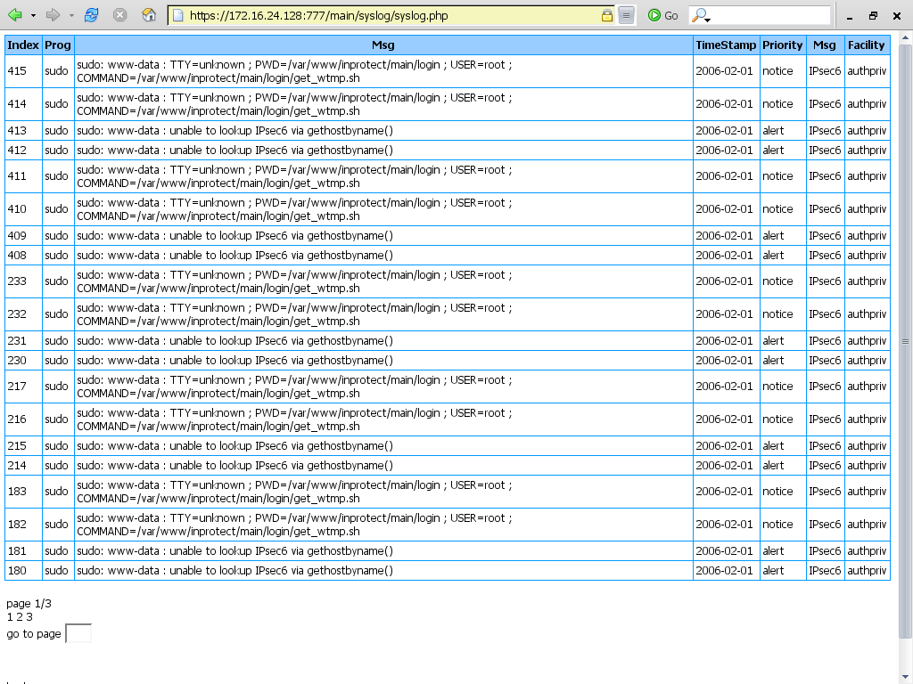
ผลงาน – Result Log File

Slide 23
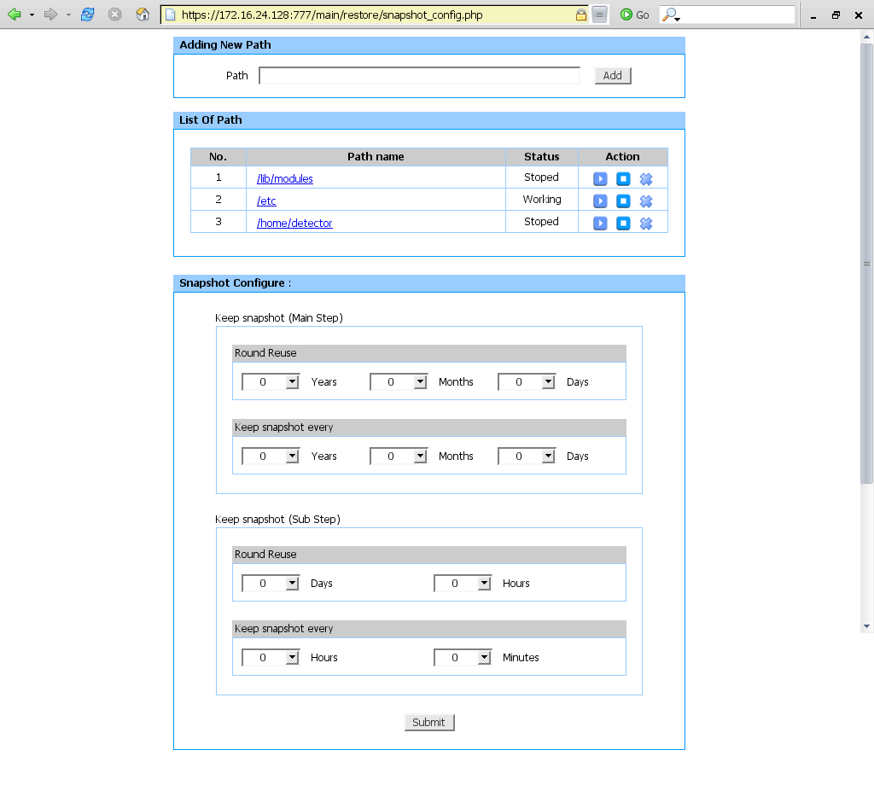
ผลงาน – Snapshot Configure

Slide 24
การทดสอบและผลการทดสอบ
สามารถแบ่งการทดลองเป็นส่วน ๆ ได้ดังนี้
  ทดสอบเก็บข้อมูลเครือข่าย
  ทดสอบเก็บข้อมูลของเครื่อง server
  ทดสอบการแจ้งเตือนและการวิเคราะห์
  ทดสอบการกู้คืนระบบ
  จำลองสถานการณ์จริง

Slide 25
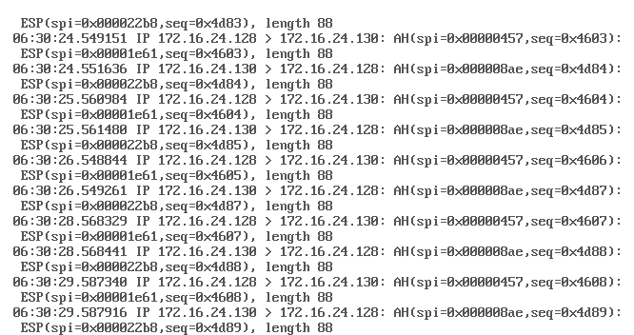
การทดสอบและผลการทดสอบ
ทดสอบเก็บข้อมูลทางด้านเครือข่าย
  การรับส่งข้อมูลระหว่าง Server และ Log Server โดยใช้ IPsec ในการรับส่งข้อมูล เพื่อความปลอดภัย

Slide 26
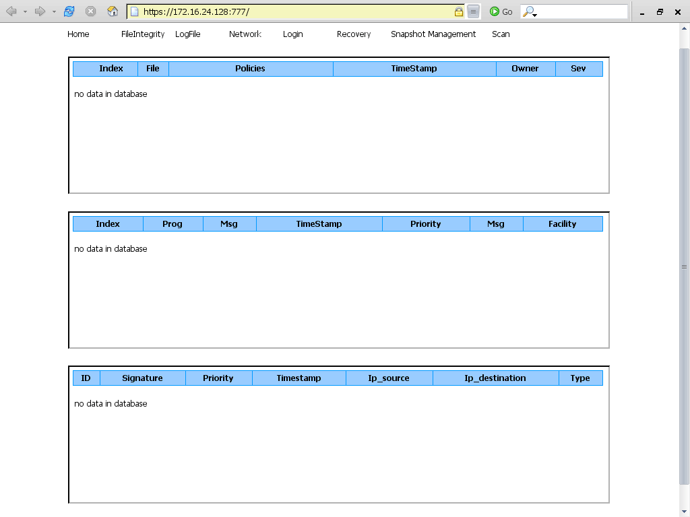
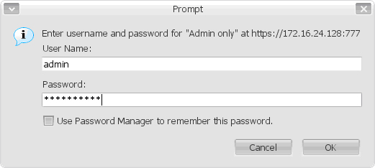
การทดสอบและผลการทดสอบ
จำลองสถานการณ์จริง
  ล็อกอินเข้าสู่ระบบเพื่อตรวจสอบ

Slide 27
การทดสอบและผลการทดสอบ
ก่อนเริ่มบันทึกเหตุการณ์

Slide 28
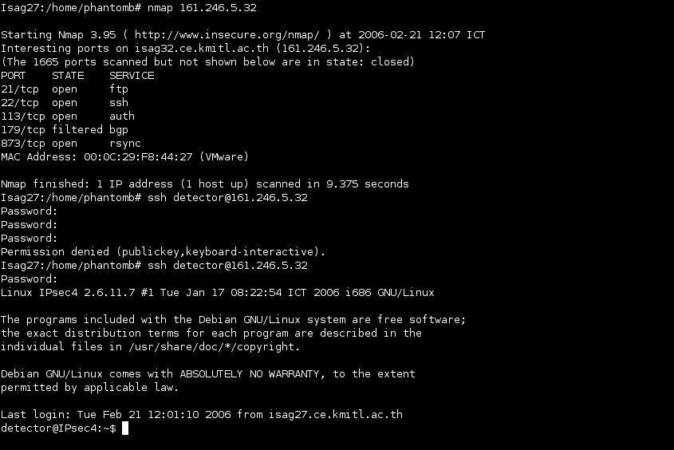
การทดสอบและผลการทดสอบ
ทำการสแกนพอร์ต และ เมื่อทราบถึงบริการที่เปิดอยู่ คือ ssh ก็ทดสอบทำการล็อกอินเข้าไปโดย ป้อนรหัสผ่านผิด 3 ครั้ง

Slide 29
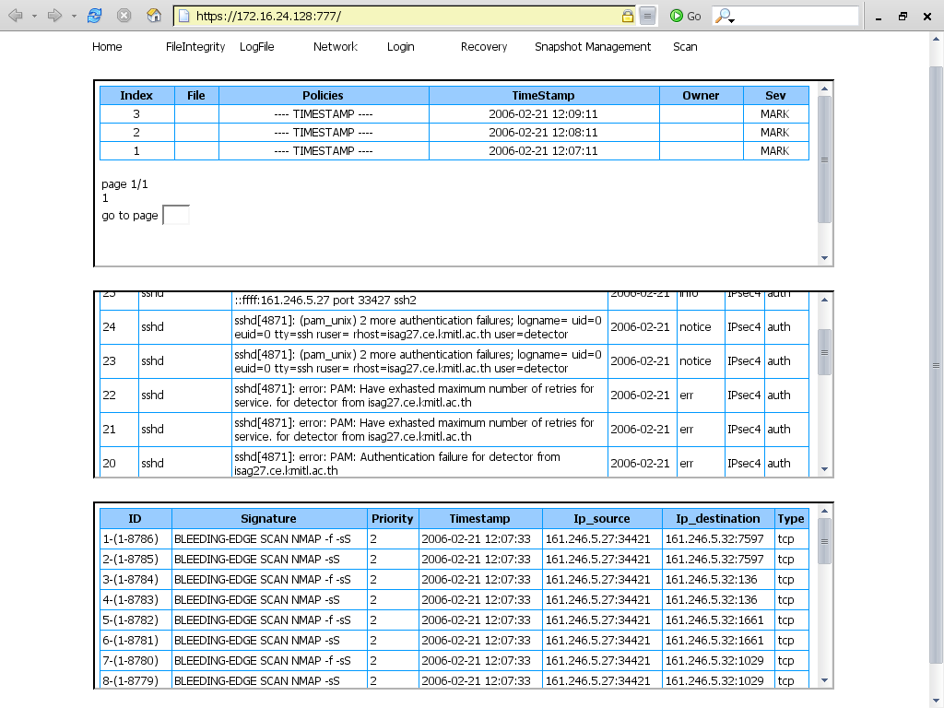
การทดสอบและผลการทดสอบ

Slide 30
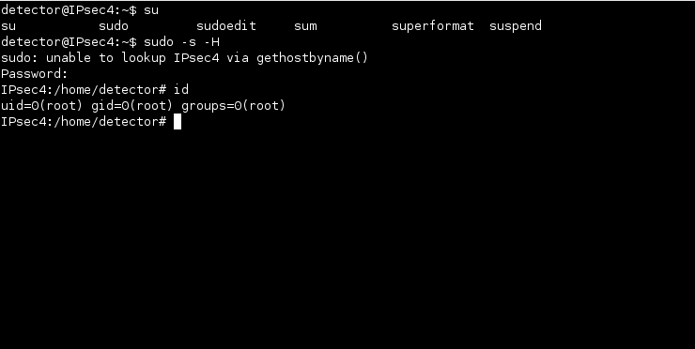
การทดสอบและผลการทดสอบ
ทำการใช้ช่องโหว่ของคำสั่ง sudo เพื่อให้ได้สิทธิ์ root

Slide 31
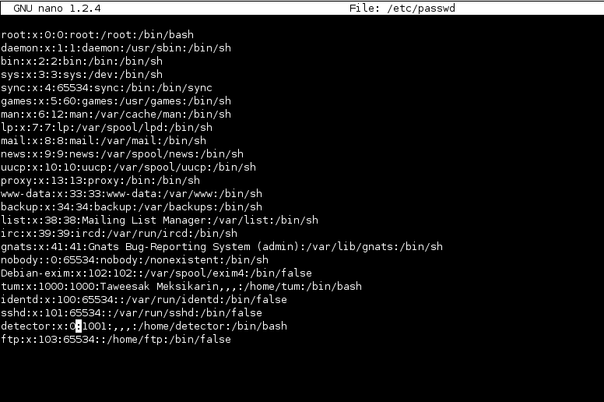
การทดสอบและผลการทดสอบ
ทำการแก้ไขไฟล์ /etc/passwd ให้ uid เป็น 0

Slide 32
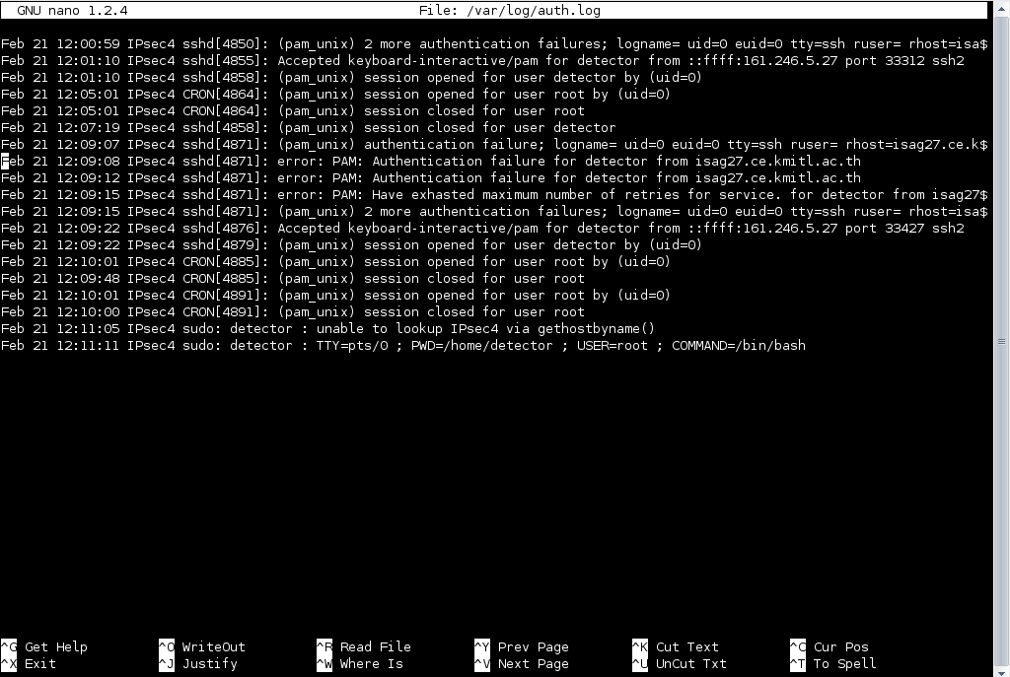
การทดสอบและผลการทดสอบ
ทำลายหลักฐาน โดยการลบ Logfile

Slide 33
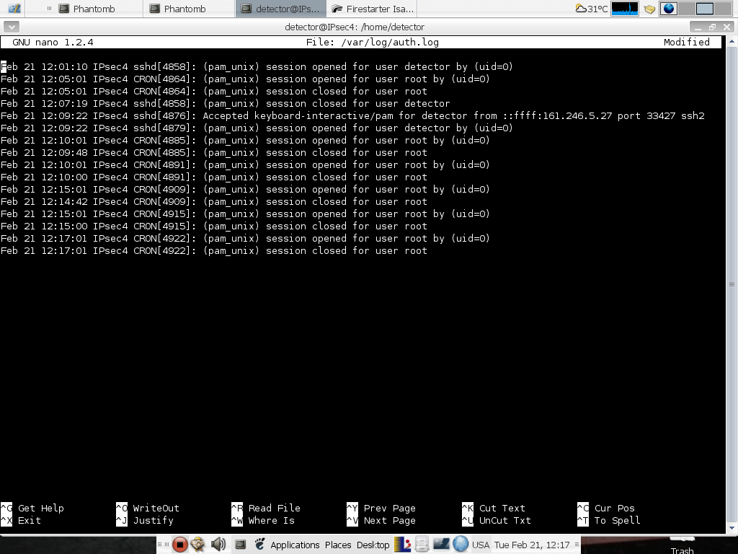
การทดสอบและผลการทดสอบ
ทำลายหลักฐาน โดยการลบ Logfile

Slide 34
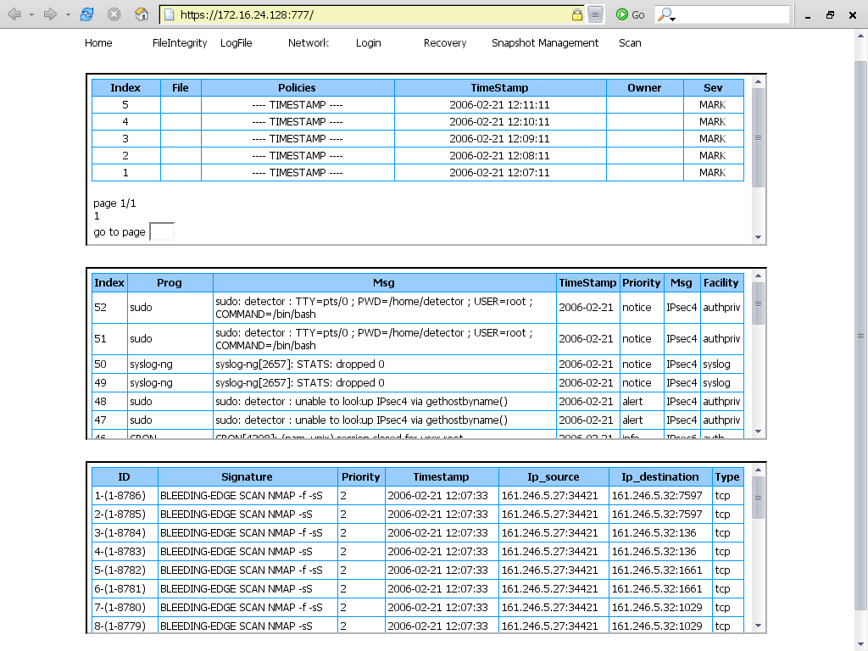
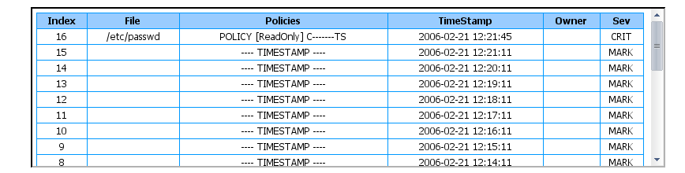
การทดสอบและผลการทดสอบ
Alert แจ้งว่ามีการใช้คำสั่ง sudo โดยผู้ใช้ detector

Slide 35

การทดสอบและผลการทดสอบ
เข้าไปดูข้อมูลของไฟล์ /etc/passwd ที่โดนแก้ไข จาก Alert

Slide 36
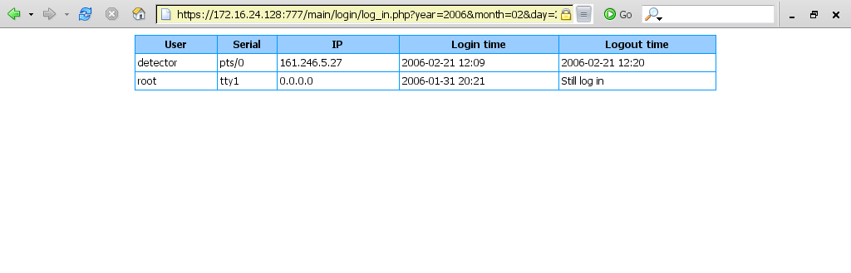
การทดสอบและผลการทดสอบ
ตรวจสอบผู้ใช้ที่ ใช้งานระบบอยู่ในช่วงเวลาที่ไฟล์โดนละเมิดสิทธิ์

Slide 37
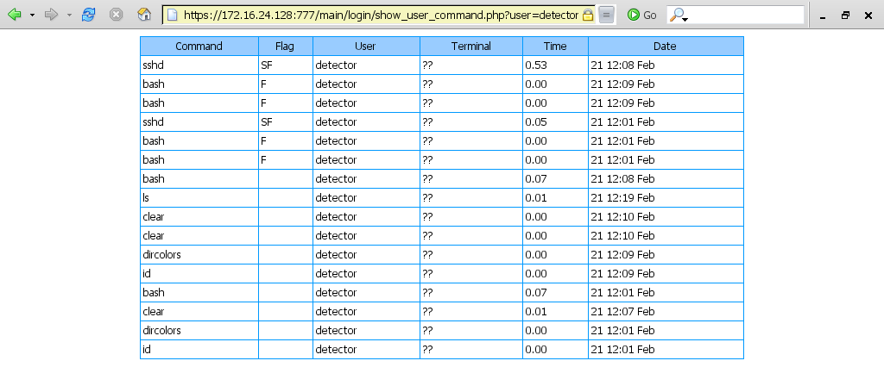
การทดสอบและผลการทดสอบ
ดูคำสั่งของ ผู้ใช้ชื่อ detector

Slide 38
การทดสอบและผลการทดสอบ
เข้าไปดูข้อมูลของไฟล์ /etc/passwd ที่โดนแก้ไข จาก Alert

Slide 39
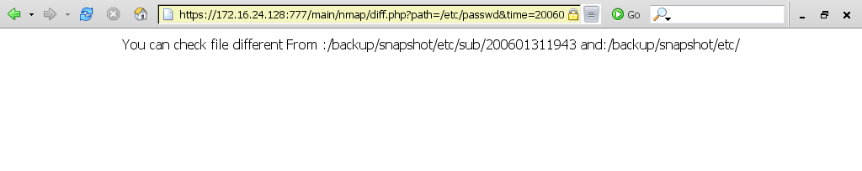
การทดสอบและผลการทดสอบ
ทำการตรวจสอบ โฟลเดอร์ที่เก็บไฟล์ก่อนโดนแก้ไข และไฟล์ที่โดนแก้ไขไปแล้ว

Slide 40
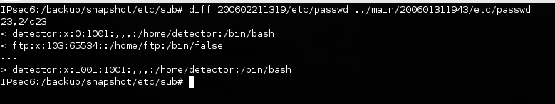
การทดสอบและผลการทดสอบ
เข้าไปตรวจสอบที่เครื่อง LogServer

Slide 41
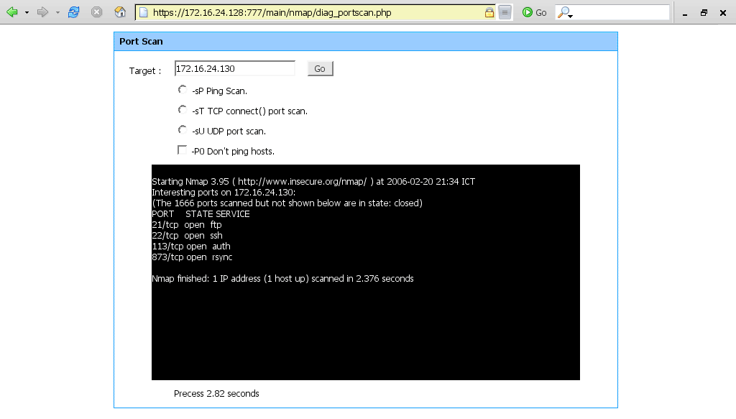
การทดสอบและผลการทดสอบ
ตรวจสอบ service ว่ามีการเปิดอะไรเพิ่มบ้าง

Slide 42
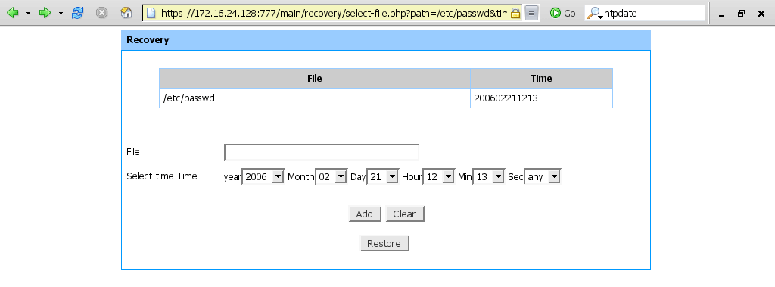
การทดสอบและผลการทดสอบ
ทำการกู้คืนเฉพาะไฟล์ที่โดนเปลี่ยน

Slide 43
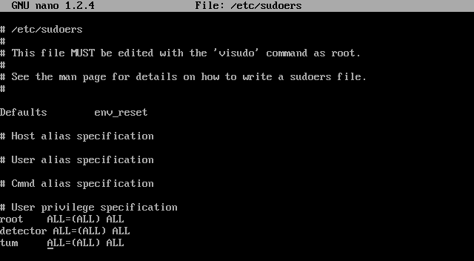
การทดสอบและผลการทดสอบ
เข้าไปทำการตรวจค่า คอนฟิก ของ sudo ที่เครื่องจริง ปรากฏว่ามีการตั้งค่าที่ให้สิทธิ์เต็มที่กับผู้ใช้คือ

Slide 44
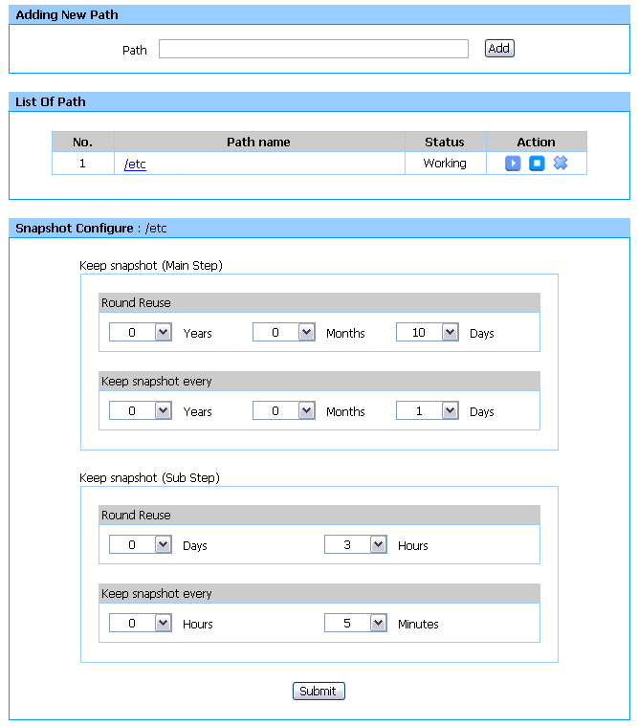
การทดสอบและผลการทดสอบ
เข้าไปตรวจสอบค่าการเก็บ snapshot

Slide 45
การทดสอบและผลการทดสอบ
เข้าไปทำการเพิ่มค่า path ที่ต้องการให้เก็บ snapshot เพิ่ม

Slide 46
สรุป และ วิจารณ์
ระบบสามารถแจ้งเตือนผู้ดูและระบบได้เมื่อเกิดเหตุการณ์ผิดปกติ
ระบบสามารถเก็บข้อมูลหลักฐานที่จำเป็นได้
ระบบสามารถสร้าง Snapshot ตาม Path ที่กำหนดได้ และสามารถกำหนดวงรอบการทำงานได้
ระบบสามารถทำการกู้คืนระบบแบบ Selective Restore ได้
ระบบสามารถช่วยผู้ดูแลระบบสืบหาหลักฐาน หรือร่องรอยของการละเมิดความปลอดภัยได้

Slide 47

Q & A

